Slide 1



Slide 2

Gliederung
Anforderungen & Use Cases
MySQL Datenbank
Entwicklungsumgebung
Bibliotheken & Frameworks
Projektarchitektur
Live Demo
Zusammenfassung & Fazit
Datenbankbasierte Web-Anwendungen (SoSe 15) Gruppe 09
Folie 2

Slide 3
Anforderungen
Serverseitige Webanwendung
Autovermietung
Relationalen Datenbank
DBMS → MySQL
Logik → Java
Frontend → JSP mit Bootstrap
Datenbankbasierte Web-Anwendungen (SoSe 15) Gruppe 09
Folie 3

Slide 4
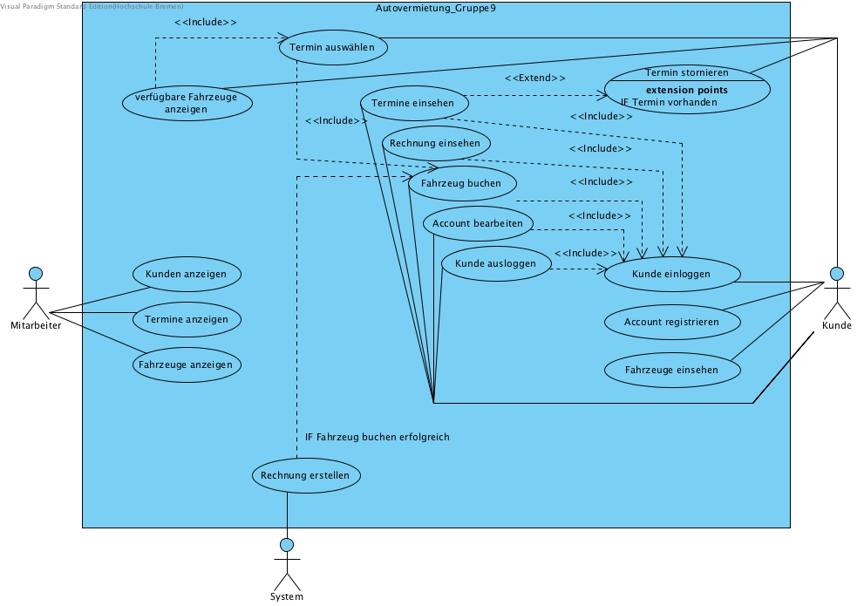
Anwendungsfälle
Datenbankbasierte Web-Anwendungen (SoSe 15) Gruppe 09
Folie 4

Slide 5
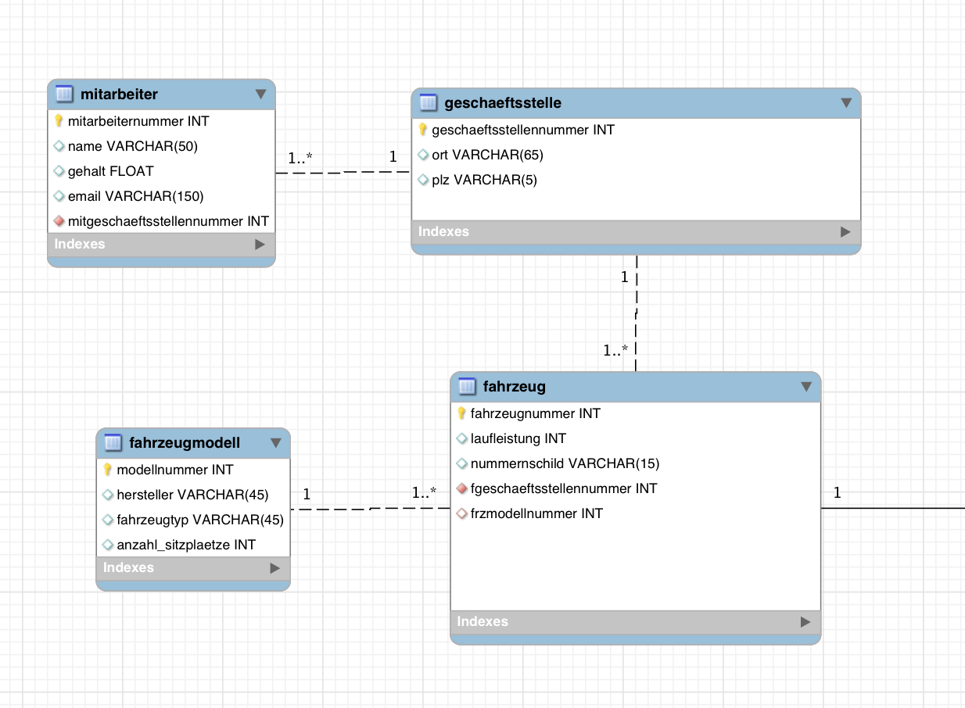
MySQL Datenbank
Datenbankbasierte Web-Anwendungen (SoSe 15) Gruppe 09
Folie 5

Slide 6
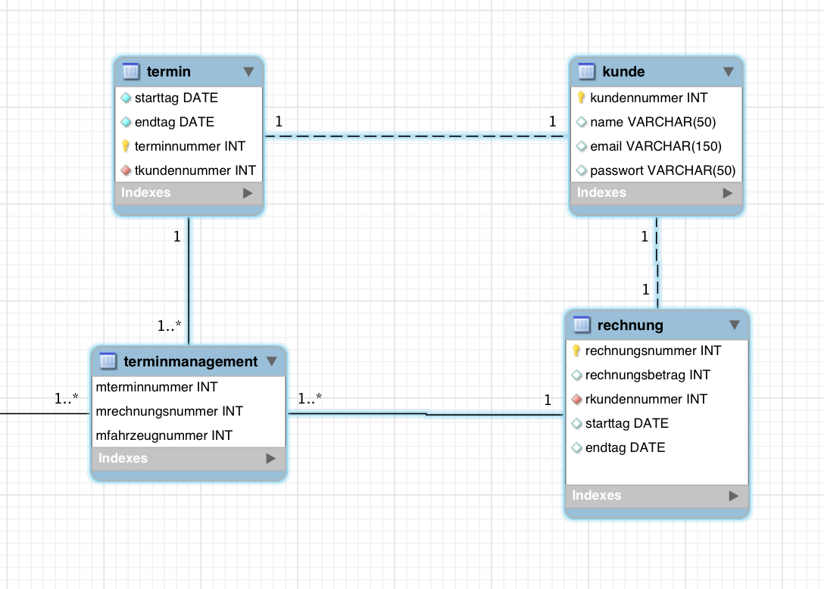
MySQL Datenbank
Datenbankbasierte Web-Anwendungen (SoSe 15) Gruppe 09
Folie 6

Slide 7
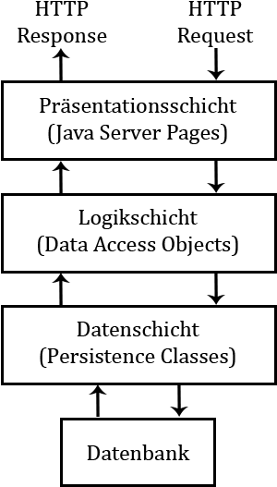
Projektarchitektur
Drei-Schichten-Architektur
Datenbankbasierte Web-Anwendungen (SoSe 15) Gruppe 09
Folie 7

Slide 8
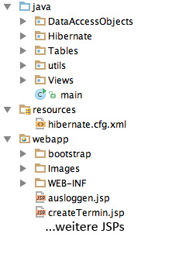
Projektarchitektur
Ordnerstruktur
Datenbankbasierte Web-Anwendungen (SoSe 15) Gruppe 09
Folie 8

Slide 9
Live Demo
Datenbankbasierte Web-Anwendungen (SoSe 15) Gruppe 09
Folie 9

Slide 10
Zusammenfassung
Erfahrungen sammeln:
IntelliJ
Gradle
JSP
Hibernate
Datenbanken
Datenbankbasierte Web-Anwendungen (SoSe 15) Gruppe 09
Folie 10

